Slide 1
Одеський національний політехнічний університет
Інститут інформаційної безпеки, радіоелектроніки та телекомунікацій
Кафедра інформаційної безпеки
Дипломна робота магістра на тему:
ОПТИМІЗАЦІЯ РОЗМІЩЕННЯ ЗАСОБІВ ТЕХНІЧНОГО ЗАХИСТУ ІНФОРМАЦІЇ НА ОСНОВІ ГЕНЕТИЧНИХ АЛГОРИТМІВ
Виконав: студент гр. РБ-101
Прокопенко О.С.
Керівник: ст. викл. каф. ІБ
Яковенко О.О.
Одеса – 2016 рік

Slide 2

СИСТЕМЫ ПОДДЕРЖКИ ПРИНЯТИЯ РЕШЕНИЙ
В тех областях человеческой деятельности, где необходимо принятие решений в сложных условиях, широкое распространение получили СППР — системы поддержки принятия решений.
В сфере защиты информации СППР используются для:
обеспечения безопасности персональных данных,
обеспечения информационной безопасности организации;
принятия решений о безопасности программного обеспечения;
проектирование информационной безопасности телемедицинских сетей.

Slide 3
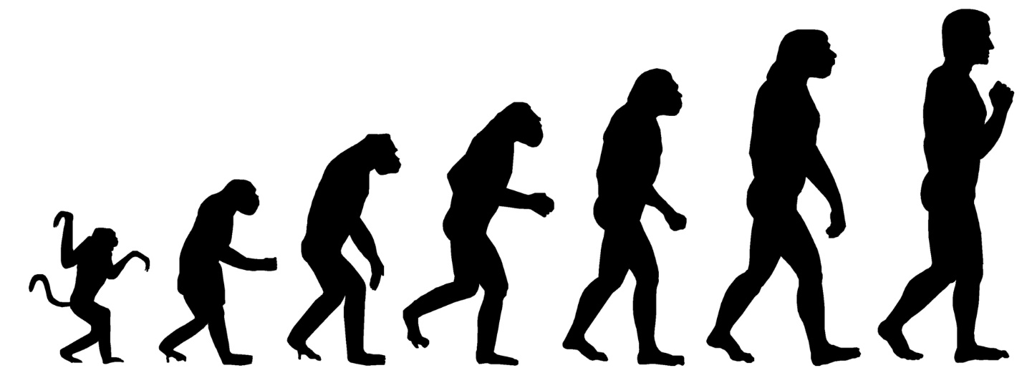
РАССМОТРЕНИЕ МЕТОДОВ ПОСТРОЕНИЯ СИСТЕМЫ ПРИНЯТИЯ РЕШЕНИЙ
Рассуждения на основе прецедентов
Имитационное моделирование
Когнитивное моделирование
Генетический алгоритм
Нейронные сети и системы с нечеткой логикой
Генетические алгоритмы применяются для решения сложных неформализованных задач, для которых не разработаны специальных методов. Они универсальны, имеют ряд преимуществ по сравнению с другими методами при больших размерах задач и отсутствии упорядоченности в исходных данных, хорошо работают при решении проблем оптимизации, просты и прозрачны в реализации.

Slide 4

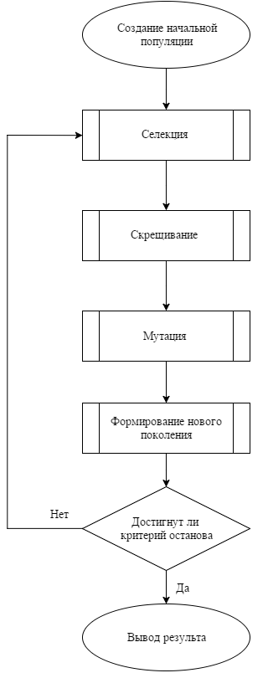
СХЕМА РАБОТЫ ГЕНЕТИЧЕСКОГО АЛГОРИТМА
Создание начальной популяции. Некоторым, часто случайным, образом формируется первое поколение, состоящее из N хромосом. Каждая из особей в популяции оценивается с использованием функции приспособленности (fitness function).
Селекция. Выбираются наиболее приспособленные особи для последующего размножения и мутации.
Размножение и мутация. К отобранным особям попарно применяются генетические операторы «скрещивание» и, с некоторой вероятностью, «мутация», что приводит к получению новых решений.
Проверка того, выполнен ли критерий остановки алгоритма. В качестве подобного критерия может выступать нахождение глобального решения, а также исчерпывание числа поколений либо времени, отведенного на работу алгоритма.

Slide 5
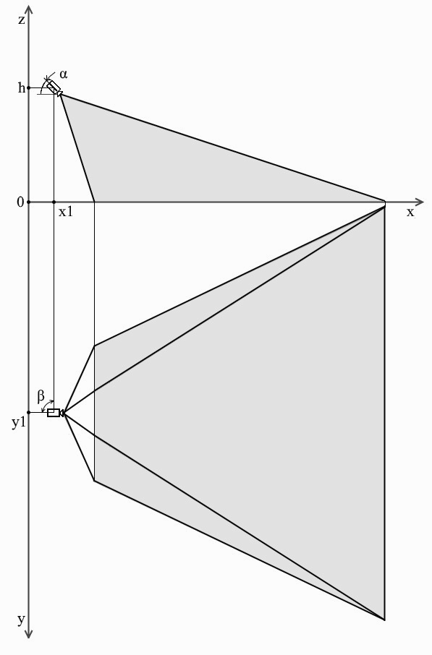
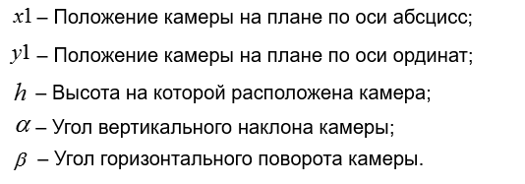
СОЗДАНИЕ НАЧАЛЬНОЙ ПОПУЛЯЦИИ
Необходимо сформировать популяцию из некоторого количество особей (камер), при этом каждая особь должна обладать параметрами, описывающими её характеристики и положение в пространстве.
Пространственные параметры:
Также каждая особь будет обладать параметром «тип камеры», который будет содержать информацию о формате матрицы, её размере, разрешении камеры, фокусном расстоянии объектива, дистанции распознавания и стоимости камеры.

Slide 6
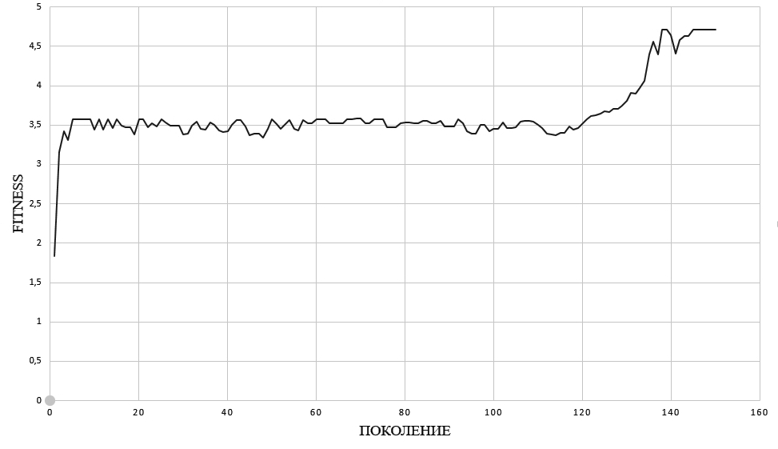
ОЦЕНКА ПРИСПОСОБЛЕННОСТИ
В случае решения задачи расстановки камер выделим такие параметры как площадь обзора камеры и её стоимость. Приспособленность будет определяться следующим выражением:
– Площадь обзора камеры,
– Стоимость камеры;

Slide 7
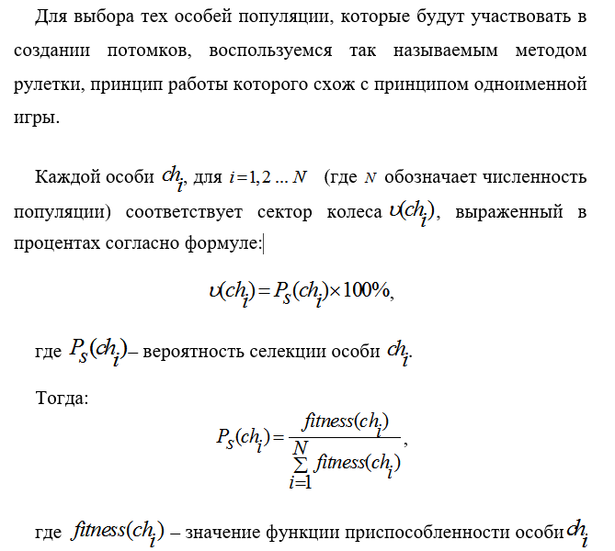
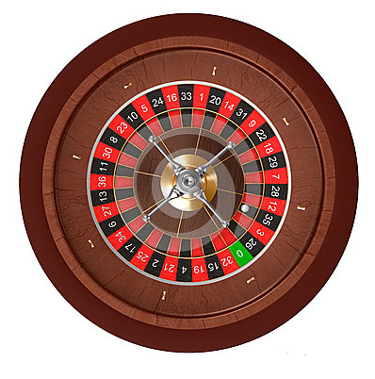
СЕЛЕКЦИЯ

Slide 8
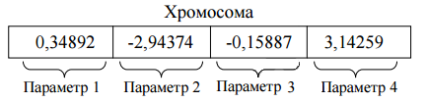
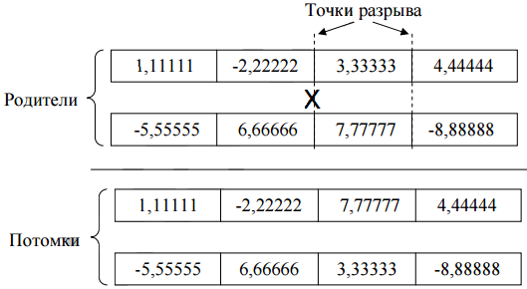
СКРЕЩИВАНИЕ И РАЗМНОЖЕНИЕ
К отобранным особям попарно применим равномерное скрещивание. Равномерное скрещивание, иначе называемое монолитным или одностадийным, выполняется в соответствии со случайно выбранным эталоном, который указывает, какие гены должны наследоваться от первого родителя (остальные гены берутся от второго родителя). Допустим, что выбран эталон 010110111011, в котором 1 означает принятие гена на соответствующей позиции от первого родителя, а 0 – от второго родителя. Таким образом, сформируется первый потомок. Для второго потомка эталон необходимо считывать аналогично, причем 1 означает принятие гена на соответствующей позиции от второго родителя, а 0 – от первого родителя.
Кроме того, при скрещивании с небольшой вероятностью может произойти мутация потомка, благодаря которой он получит набор генов отличный от родительских.

Slide 9
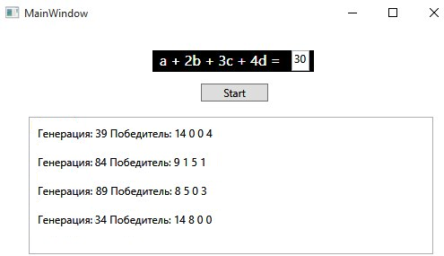
ПРОВЕРКА СХОДИМОСТИ АЛГОРИТМА
Поскольку генетические алгоритмы являются универсальными, то можно проверить сходимость разработанного алгоритма на решении некоторых тестовых задач.
Проверка сходимости разработанного алгоритма путём нахождения корней для Диофантовых уравнений.

Slide 10
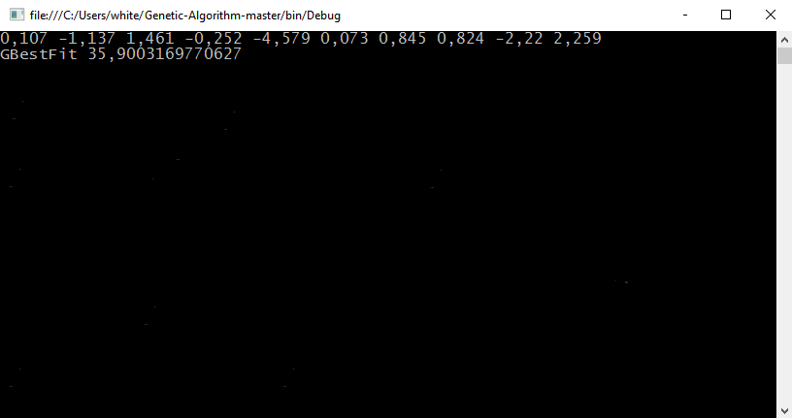
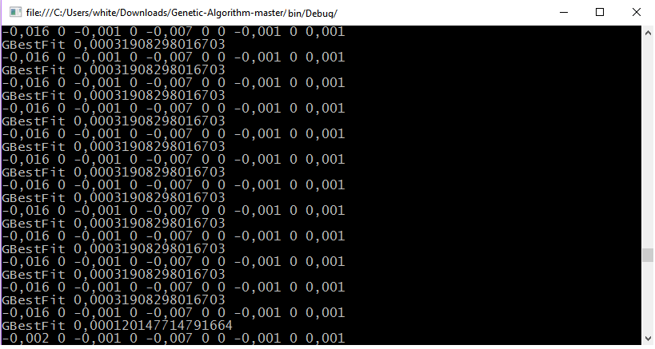
ПРОВЕРКА СХОДИМОСТИ АЛГОРИТМА
Sphere model считается универсальной функцией для проверки любого алгоритма оптимизации. Она имеет вид:
Значения x при этом находятся в диапазоне (-5,12;5,12), а для проверки сходимости алгоритма необходимо найти минимум, который достигается в точке x(0;0).
Зададимся n = 10 и количеством поколений 1000, запустим программу для расчетов.

Slide 11






РАСЧЕТ КАМЕР
Расчёт угла обзора камеры производится по формуле:
$$α$$
где:
— угол обзора камеры;
$$L$$
— размер матрицы камеры;
$$f$$
— фокусное расстояние.
Расчёт «мёртвых зон» производится по формуле:
где:
— размер «мёртвой зоны»;
M
$$h$$
— высота, на которой установлена камера;
$$β$$
— угол между оптической осью камеры и вертикалью;
$$a_{v}$$
— угол обзора камеры в вертикальной плоскости.
Дистанция распознавания бралась из описания технических характеристик камер.

Slide 12
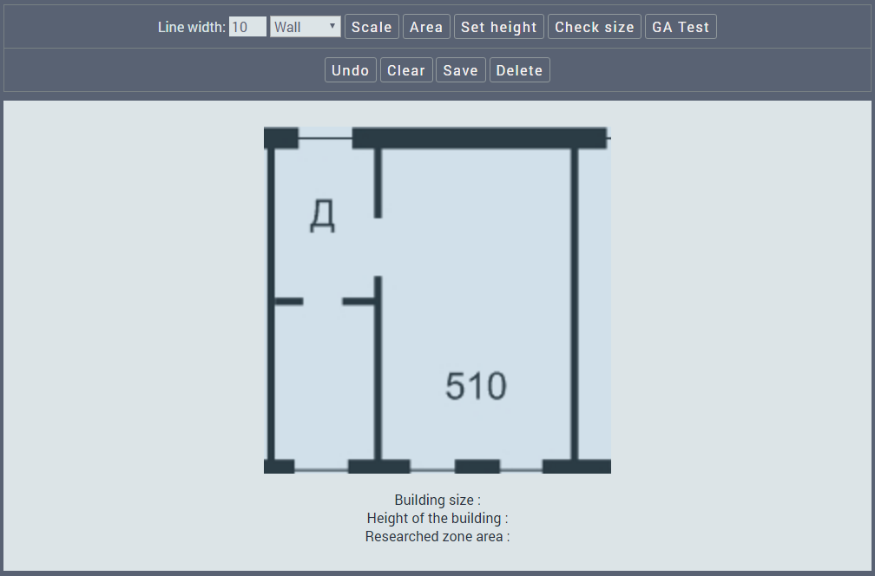
РАБОТА С ПРОГРАММОЙ РАССТАНОВКИ КАМЕР
Первым делом необходимо загрузим план помещения в программу:

Slide 13
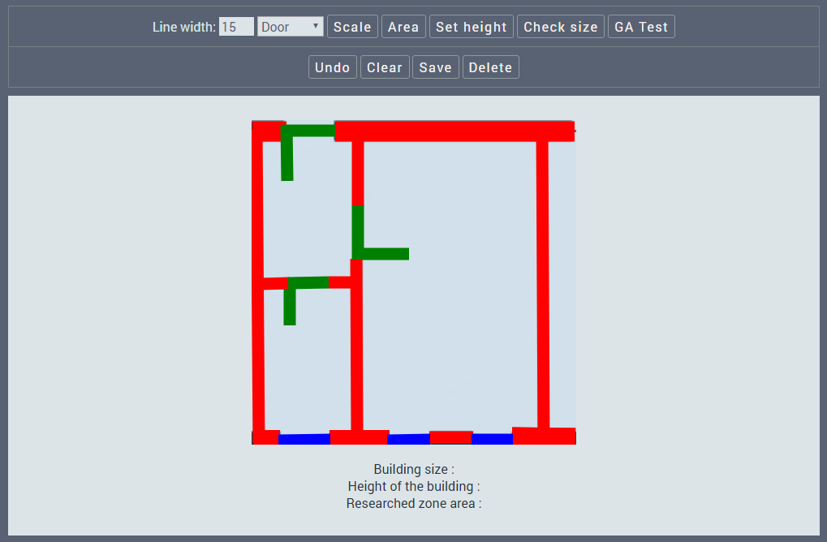
РАБОТА С ПРОГРАММОЙ РАССТАНОВКИ КАМЕР
После этого обозначим на плане помещения стены, двери и окна:

Slide 14
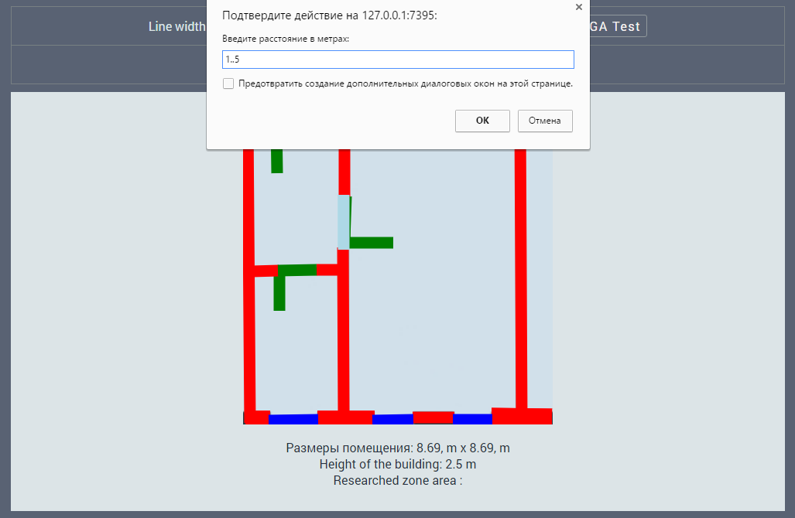
РАБОТА С ПРОГРАММОЙ РАССТАНОВКИ КАМЕР
Зададим расстояние между двумя точками на плане чтобы определить масштаб и укажем высоту:

Slide 15
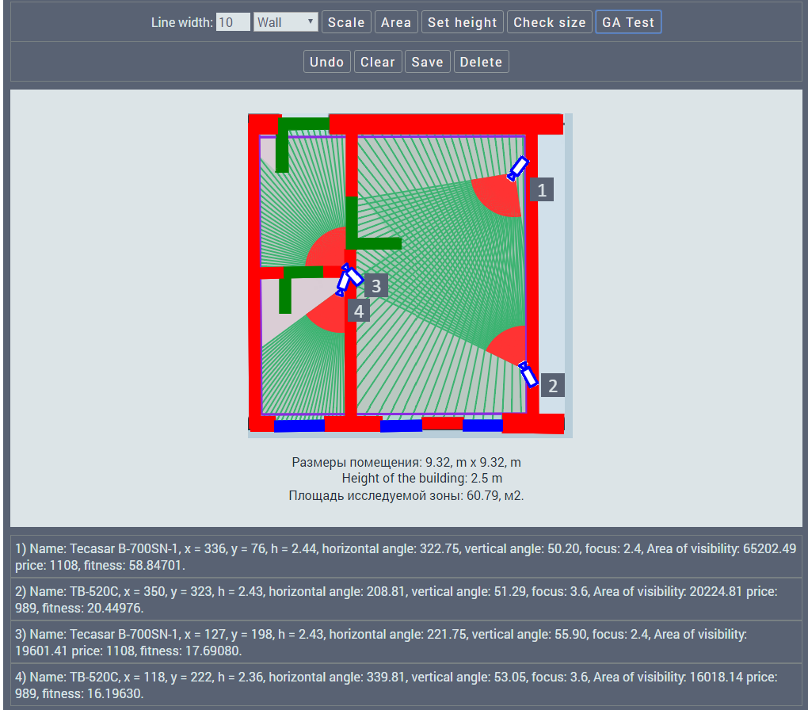
РАБОТА С ПРОГРАММОЙ РАССТАНОВКИ КАМЕР
Получим результаты работы программы:

